Slide 1
МАСТЕР-КЛАСС «Маленькие патриоты большой страны!» подготовила беляева Людмила Николаевна
МБДОУ комбинированного вида «Детский сад «Родничок» г. Сусумана»

Slide 2
«В вашей семье и под вашим руководством растет будущий гражданин. Все, что совершается в стране, через вашу душу и вашу мысль должно приходить к детям». А.С. Макаренко

Slide 4
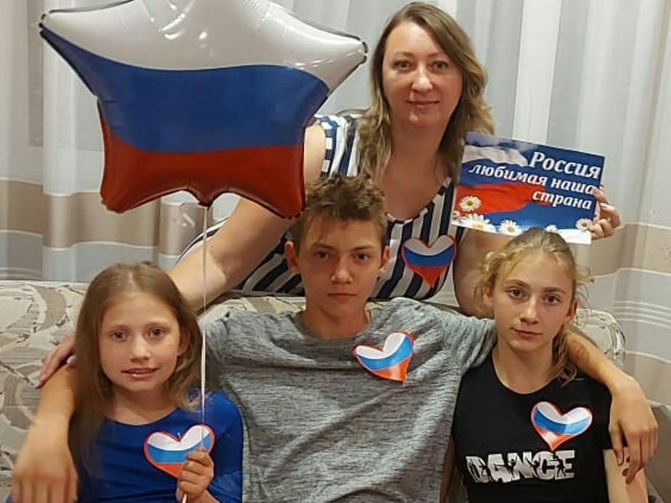

Slide 5
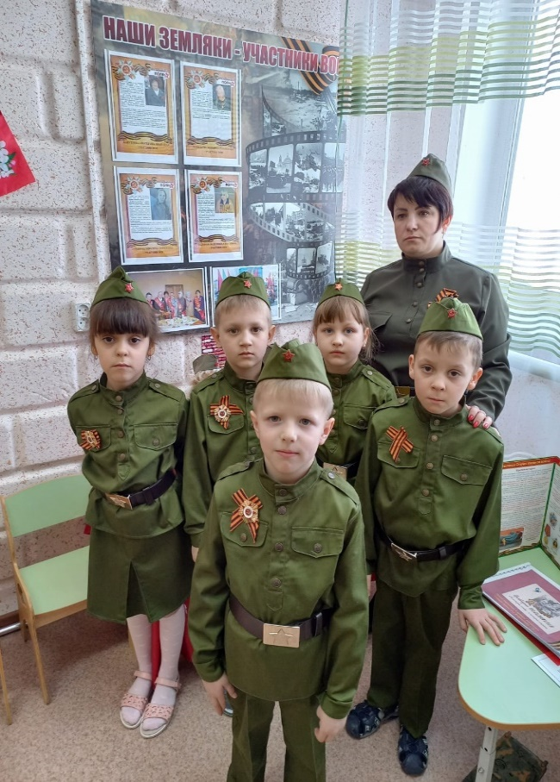
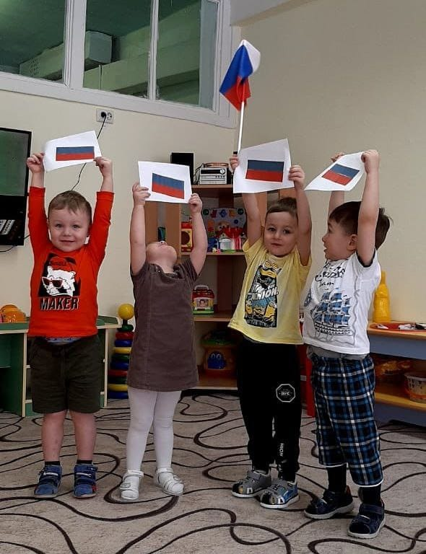
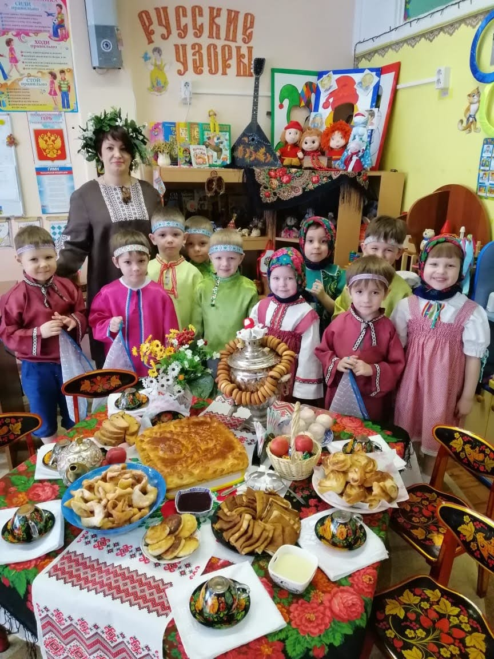
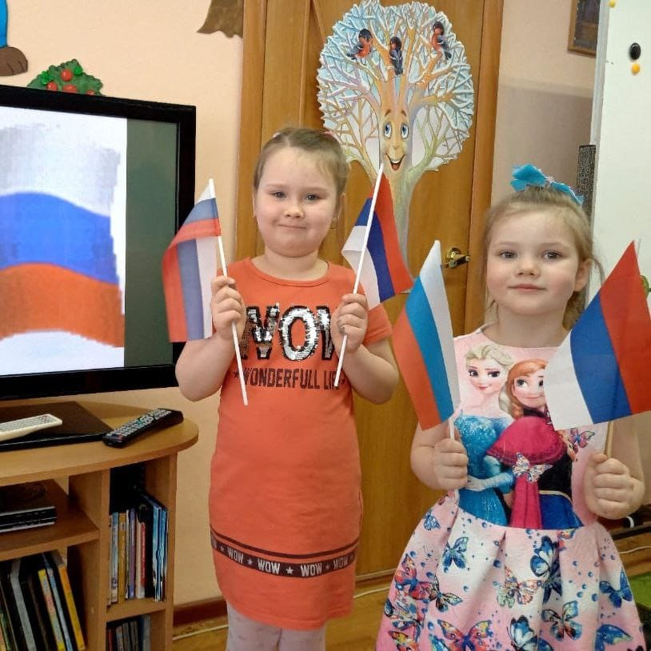

Slide 7
«Солнце Родины»

Slide 8
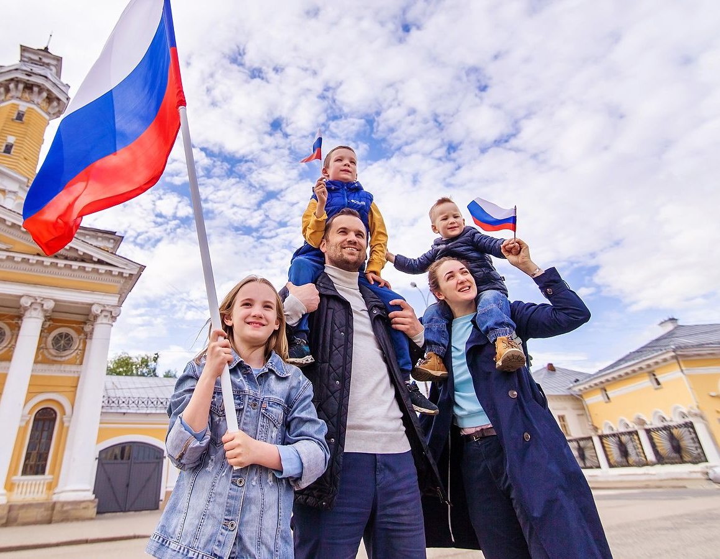

Slide 12
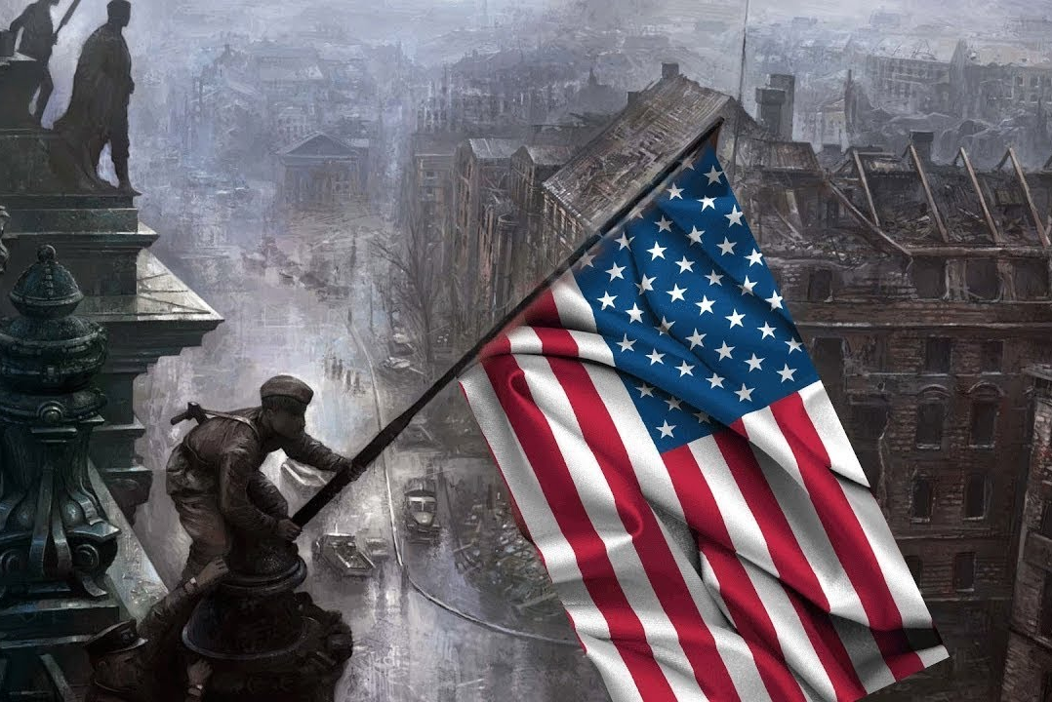

Slide 13
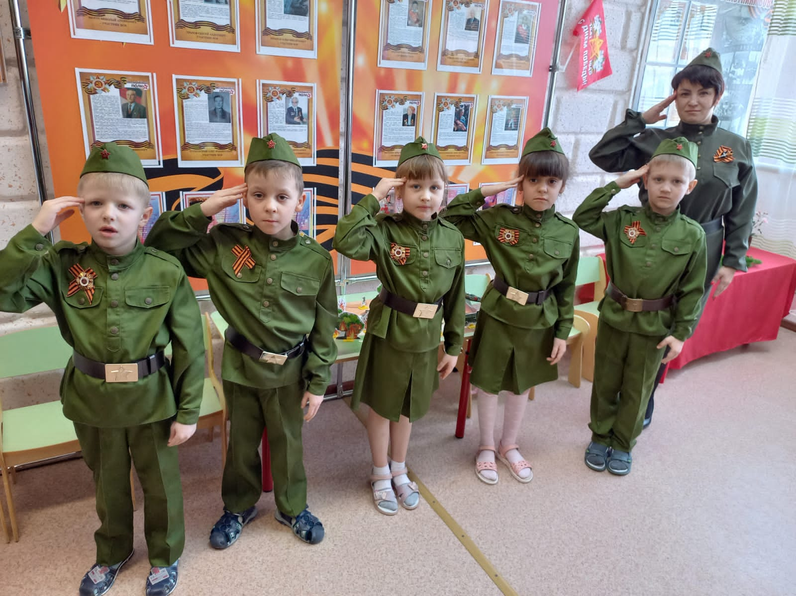

Slide 15
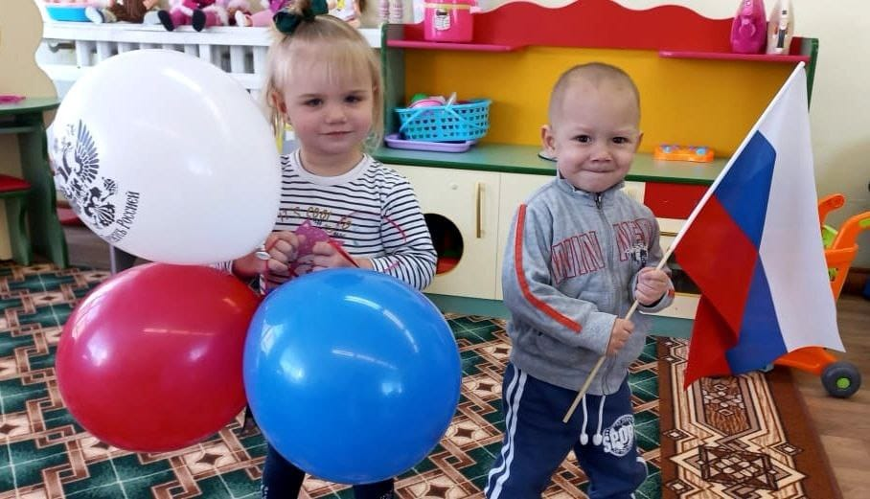

Slide 16
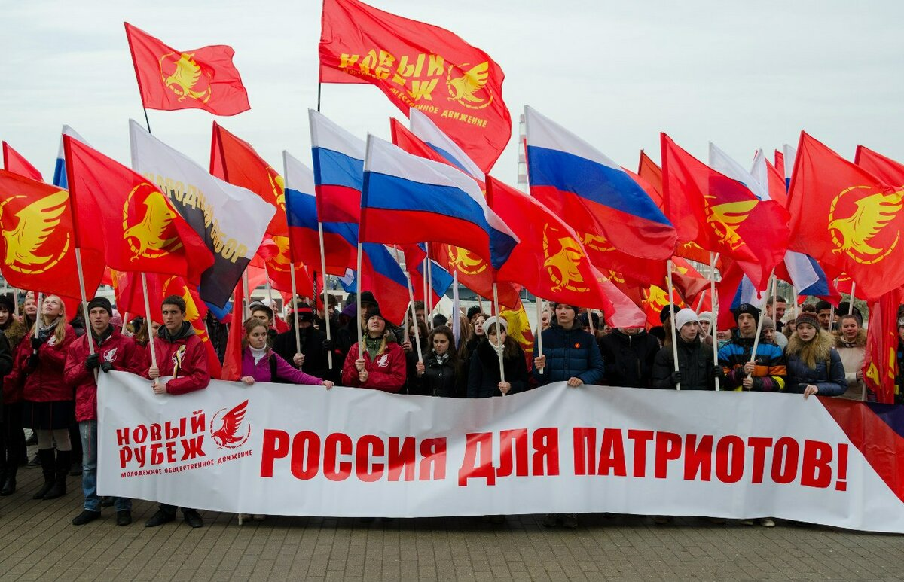

Slide 17
Спасибо за внимание!

